Slide 1
Создание
Чатботов

Slide 2
Использование
Новости
Уведомление
Обратная связь
Развлечения
Быстрая оплата
Легкая навигации
Повотряемые операции
Задачи автоматизации

Slide 3
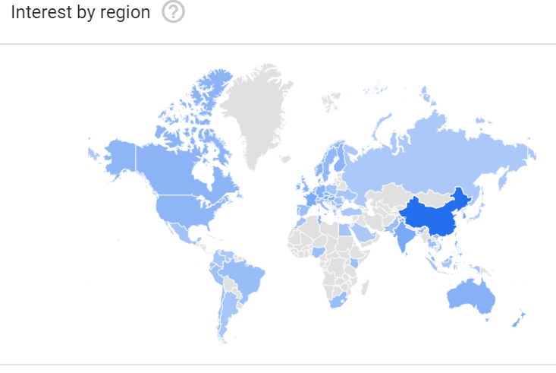
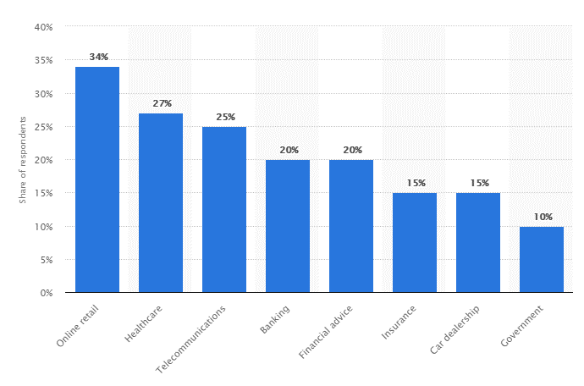
Тренды
https://trends.google.com/trends/explore?q=chatbot&date=2016-01-02%202018-03-01#TIMESERIES
https://www.statista.com/statistics/717098/worldwide-customer-chatbot-acceptance-by-industry/

Slide 4
Готовые решения

Slide 5
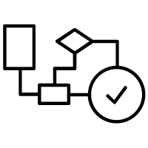
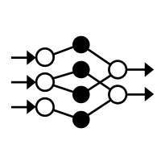
Основанные
На правилах
Основанные
На ИИ

Slide 6
Основанные
На правилах
import random
random.seed(128)
def check_for_greet(sent):
greeting_req = {'hello', 'hi', 'what\'s up’}
greeting_resp = ['good morning', 'hello sir','hey', 'hi', 'what\'s up’]
for word in sent.split():
if word in greeting_req:
return random.choice(greeting_resp)
else:
return f'I don\'t know what are you talking about'
while True:
sent = input('You: ‘)
ans = check_for_greet(sent)
print(f"Bot: {ans}")
if 'bye' in sent:
print(f'bye')

Slide 7
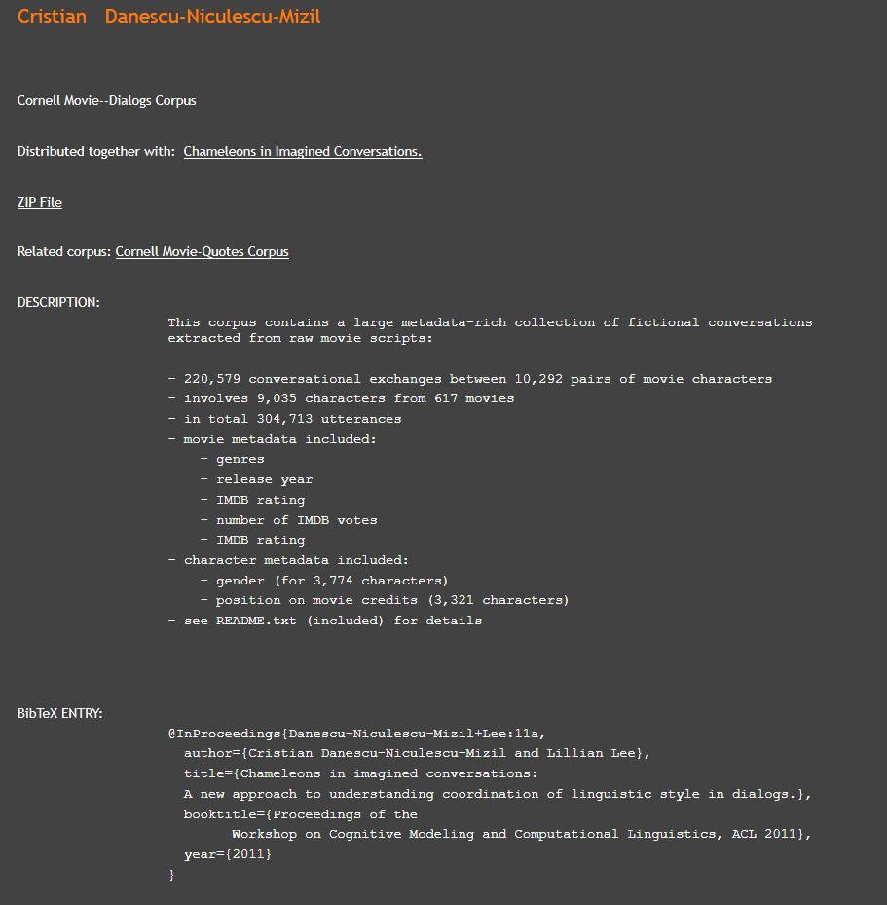
Наборы данных
База данных диалогов
Cornell Movie-Dialogs Corpus
> 600 фильмов
https://www.cs.cornell.edu/~cristian/Cornell_Movie-Dialogs_Corpus.html

Slide 8
Создание модели
def seq2seq(encoder_in, decoder_in, decoding):
return tf.nn.seq2seq.embedding_attention_seq2seq(
encoder_in, decoder_in, cell,
num_encoder_symbols = source_vocab_size,
num_decoder_symbols = target_vocab_size,
embedding_size = size,
output_projection = output_projection,
feed_previous=do_decode
)
https://github.com/nazmiasri95/Sequence2Sequence-Model-Using-TensorFlow-v1.1.0

Slide 9
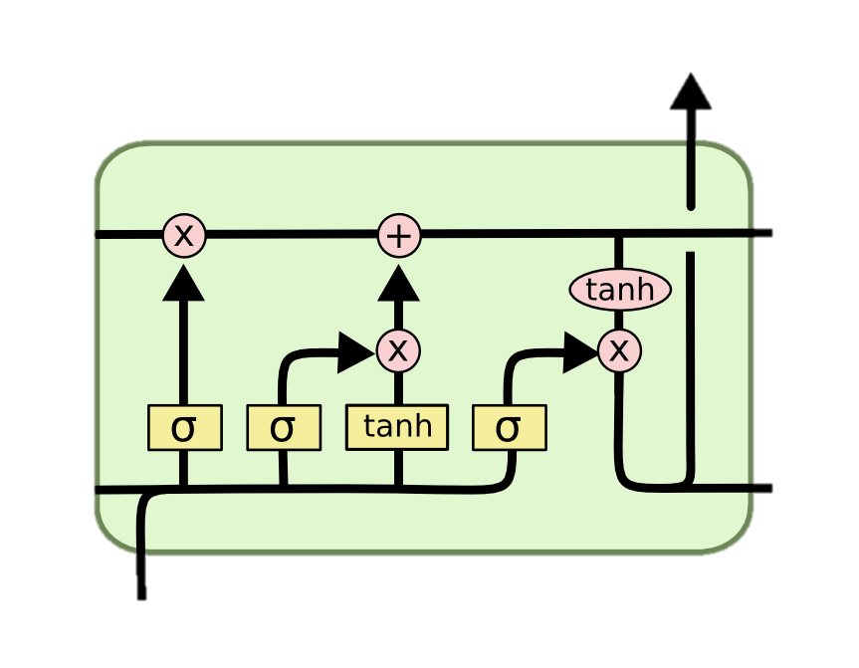
Модели sequence2sequence
Контекстный вектор
энкодер
LSTM
вектор
какие
планы
на
завтра?
Да,
привет
как
ты,?
энкодер
декодер

Slide 10
Архитектура
Собираюсь полететь со своего города, в Тбилиси
На следующей неделе, цена, – как обычно
Приложение
Бот
Парсер. Обработчик
действия
Ответ
_ Диспетчер
сеанса
msg = {
"intent": "flight",
"Place": {
"from": "Baku",
"to" : "Tbilisi"
}
"date_flight":“13/6/2019"
"max_price": 80
"currency": "Dollar"
}
классификатор
клиент
API

Slide 11
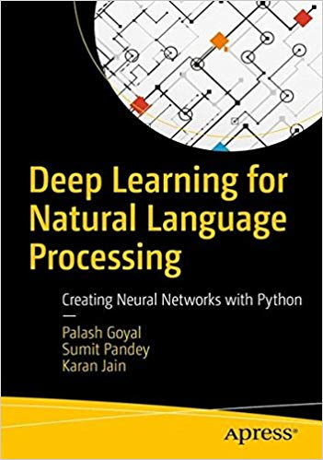
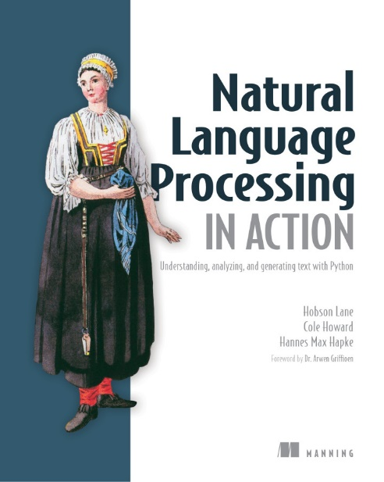
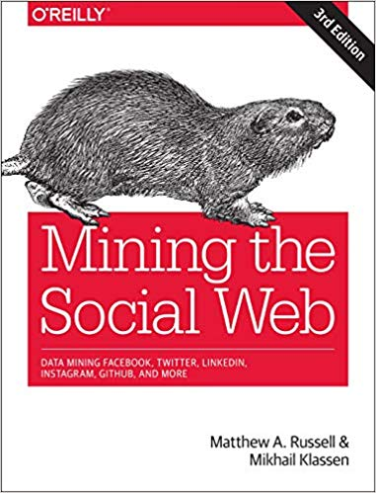
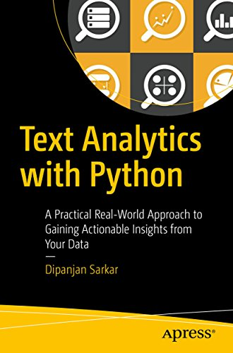
Литература
Hand-on Chatbots and Conversational UI Development
(Srini Jaanarthanam)
Deep Learning for Natural Language Processing
(Palash Goyal, Sumit Pandey, Karan Jain
Natural Language Processing in Action
(Hobson Lane, Cole Howard, Hannes Max Hapke)
Mining the Social Web
(Matthew A Russell, Mikhail Klassen)
Text Analytics with Python
(Dipanjan Sarkar)
https://github.com/PacktPublishing/Hands-On-Chatbots-and-Conversational-UI-Development
https://github.com/Apress/deep-learning-for-natural-language-processing
https://github.com/totalgood/nlpia
https://github.com/ptwobrussell/Mining-the-Social-Web-2nd-Edition
https://github.com/Apress/text-analytics-w-python

Slide 12
ссылки
https://papers.nips.cc/paper/5346-sequence-to-sequence-learning-with-neural-networks.pdf
https://www.aclweb.org/anthology/D17-1039
https://guillaumegenthial.github.io/sequence-to-sequence.html
http://complx.me/2016-06-28-easy-seq2seq/
https://blog.keras.io/a-ten-minute-introduction-to-sequence-to-sequence-learning-in-keras.html

